Slide 1
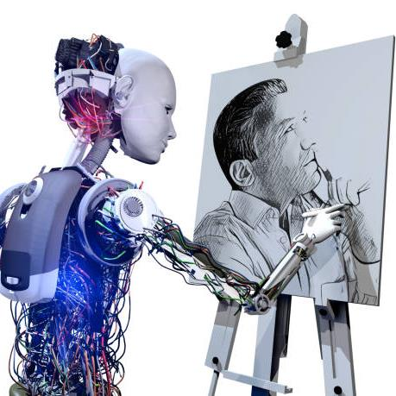
캡스톤 프로젝트
Image Generation from
Caption Sentence

Slide 2

목차 Table of Contents
1
프로젝트 개요 및 목표
2
프로젝트 설계 방법
3
향후 추진계획
4
데모
20161616 연제원
20197124 하상욱
20198028 이창현
5
QnA

Slide 3

Part 1
프로젝트 개요 및 목표

Slide 4
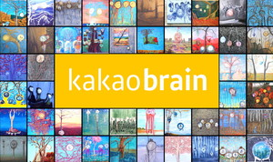
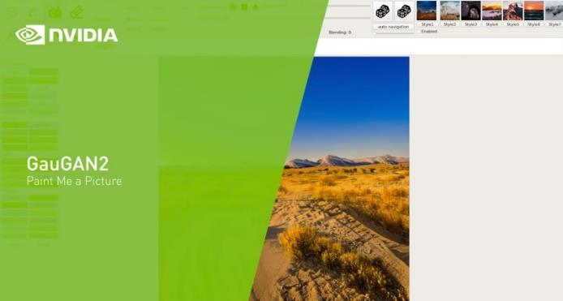
1
프로젝트 개요 및 목표
프로젝트 개요
프로젝트를 진행하게 된 개요
- AI를 활용한 그래픽 툴의 고도화 진행 → AI연구 및 그래픽 제작 생태계 증가
- 낮은 접근성 과 고성능 GPU의 필요성
<기존 AI 페인팅 툴>
<카카오브레인의 minDALL-E>
<NVIDIA의 GauGAN2>

Slide 5
1
프로젝트 목표
프로젝트 주요 기능
1
입력받은 한글을 영문으로 변환하여 학습
2
GAN 알고리즘을 활용한 이미지 생성기능
3
생성 결과물의 세부설정 및 다운로드

Slide 6
1
프로젝트 목표
프로젝트의 세부적인 기능
한글 → 영어 변환과정에
파파고 API를 이용한다.
입력받은 한글을
영문으로 변환하여 학습
Glide-text2im 이미지생성 모델을 이용하여 이미지를 생성 한 뒤,
Sketch-Generation-with-Drawing-Process-Guided-by-Vector-Flow-and-Grayscale 을 이용하여 일러스트화 한다.
GAN 알고리즘을 활용한
이미지 생성 및 일러스트화
생성 결과물의
세부설정 및 다운로드
어플리케이션에서 이미지를 생성하고 일러스트화 한 후에, 사용자가 이미지의 여러가지 결과 중 맘에 드는 것과 크기를 선택 가능하게 한다.

Slide 7

1
프로젝트 목표
프로젝트의 개념도
시스템 구상도
AI를 이용한 일러스트 생성기
문장 입력
문장 번역
번역된 문장 모델학습
사용자
서버 접속
이미지생성
모바일
데이터 전처리
문장-이미지 연결
이미지 출력
이미지 변환
크기 변경
스타일 선택
저장 및 다운로드

Slide 8


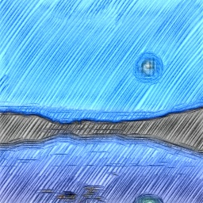


1
프로젝트 목표
프로젝트의 개념도
GAN 모델 기반의 일러스트 생성 플랫폼 최종 개념도
Glide model
- 이미지 학습
Application
Application
Server, DB
Result
· 출력물 다운로드
· 한글입력
- 텍스트를 이미지로 변환

Slide 9
Part 2
프로젝트 설계방법

Slide 10

2
프로젝트 설계 방법
설계 방법
입력된 문장 한글변환
기존 모델의 학습에 사용된 영문 데이터셋과의 연계를 위해 한글 -> 영어로 번역
입력받은 한글을 영어로 변환시켜 학습시키기 위해 파파고 API를 사용
한글 -> 영어 번역에 있어서 구글번역 보다 딜레이(평균 0.14sec)가 적은 파파고 API를 사용

Slide 11
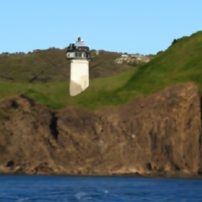
2
프로젝트 설계 방법
설계 방법
이미지 생성
입력 받은 문장을 이미지로 생성
절12벽위^^의 등334#@!대
Glide-text2im
<입력 받은 한글>
<생성된 이미지>

Slide 12
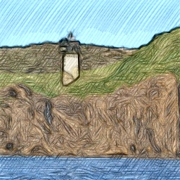
2
프로젝트 설계 방법
설계 방법
이미지 변환
생성된 이미지를 일러스트화
Sketch-Generation-with-Drawing-
Process-Guided
-by-Vector-Flow-and-Grayscale
<생성된 이미지>
<변환된 이미지>

Slide 13
Part 3
프로젝트 향후 추진 계획

Slide 14
3
프로젝트 향후 추진 계획
향후 추진계획
Step 1
모델 탐구
및 개선
(소요 시간,
스타일 추가)
Step 2
Step 3
Step 4
- 학습데이터
추가
- 결과물 사이즈
변경
- 결과물 스타일
추가
어플리케이션 제작 및
서버 연동
>>
>>
>>
유지 보수

Slide 15
Part 4
데모

Slide 16
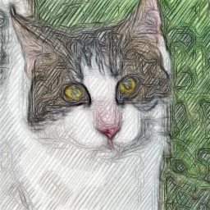
4
데모
현재까지의 진행결과
<‘고양이’ 생성 결과>
<‘절벽위의 등대‘ 생성 결과>

Slide 17
QnA

Slide 18

THANK YOU

